Slide 1



TRƯỜNG TIỂU HỌC PHÚC LỢI
TẬP ĐỌC
VẼ QUÊ HƯƠNG

Slide 2
Em đọc lại đoạn 1 của bài “Đất quý, đất yêu” .

Slide 3
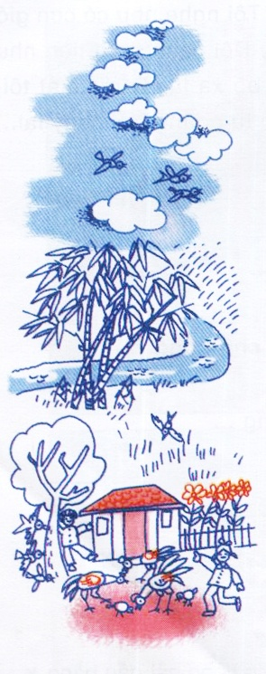
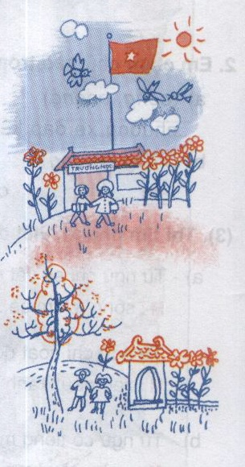
2

Slide 4
Em hãy nêu nội dung của bài “Đất quý, đất yêu”.

Slide 6
Thư tư ngày tháng 11 năm 2021
Tập đọc
Vẽ quê hương (tr.88)

Slide 7
Yêu cầu cần đạt
- Học sinh thực hiện được kỹ năng đọc thành tiếng biết ngắt nhịp thơ đúng, bộc lộ được tình cảm vui thích qua giọng đọc.
- Học sinh vận dụng được kỹ năng đọc hiểu để hiểu ý nghĩa của bài thơ.
Học thuộc lòng bài thơ
Học sinh yêu quê hương, đất nước.

Slide 8
Vẽ quê hương
Bút chì xanh đỏ
Em gọt hai đầu
Em thử hai màu
Xanh tươi, đỏ thắm.
Em vẽ làng xóm
Tre xanh, lúa xanh
Sông máng lượn quanh
Một dòng xanh mát
Trời mây bát ngát
Xanh ngắt mùa thu
Xanh màu ước mơ…
Em quay đầu đỏ
Vẽ nhà em ở
Ngói mới đỏ tươi
Trường học trên đồi
Em tô đỏ thắm
Cây gạo đầu xóm
Hoa nở chói ngời
A, nắng lên rồi
Mặt trời đỏ chót
Lá cờ Tổ quốc
Bay giữa trời xanh…
Chị ơi bức tranh
Quê ta đẹp quá!
ĐỊNH HẢI

Slide 9
Luyện đọc đoạn

Slide 10
Vẽ quê hương
Bút chì xanh đỏ
Em gọt hai đầu
Em thử hai màu
Xanh tươi, đỏ thắm.
Em vẽ làng xóm
Tre xanh, lúa xanh
Sông máng lượn quanh
Một dòng xanh mát
Trời mây bát ngát
Xanh ngắt mùa thu
Xanh màu ước mơ…
Em quay đầu đỏ
Vẽ nhà em ở
Ngói mới đỏ tươi
Trường học trên đồi
Em tô đỏ thắm
Cây gạo đầu xóm
Hoa nở chói ngời
A, nắng lên rồi
Mặt trời đỏ chót
Lá cờ Tổ quốc
Bay giữa trời xanh…
Chị ơi bức tranh
Quê ta đẹp quá!
ĐỊNH HẢI

Slide 11
Luyện đọc từ khó
lượn quanh,
xanh mát,
đỏ chót.
Xanh ngắt, bát ngát, làng xóm

Slide 12
A, nắng lên rồi
Mặt trời đỏ chót
Lá cờ Tổ quốc
Bay giữa trời xanh…
Chị ơi bức tranh
Quê ta đẹp quá!

Slide 13
Vẽ quê hương
Bút chì xanh đỏ
Em gọt hai đầu
Em thử hai màu
Xanh tươi, đỏ thắm.
Em vẽ làng xóm
Tre xanh, lúa xanh
Sông máng lượn quanh
Một dòng xanh mát
Trời mây bát ngát
Xanh ngắt mùa thu
Xanh màu ước mơ…

Slide 14
Thứ tư ngày tháng 11 năm 2021
Tập đọc
Vẽ quê hương(tr.88)
Giải nghĩa từ
Sông máng (sông đào): sông do người đào để lấy nước tưới ruộng hoặc để thuyền bè đi lại.

Slide 15
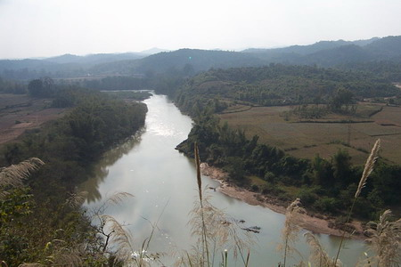

Slide 16
Vẽ quê hương
Em quay đầu đỏ
Vẽ nhà em ở
Ngói mới đỏ tươi
Trường học trên đồi
Em tô đỏ thắm
Cây gạo đầu xóm
Hoa nở chói ngời
A, nắng lên rồi
Mặt trời đỏ chót
Lá cờ Tổ quốc
Bay giữa trời xanh…
Chị ơi bức tranh
Quê ta đẹp quá!
ĐỊNH HẢI

Slide 17
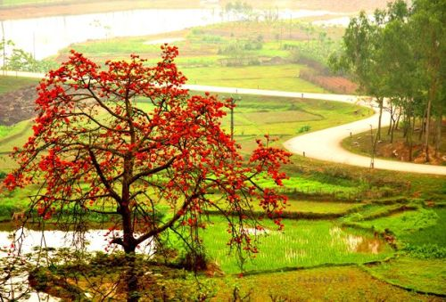
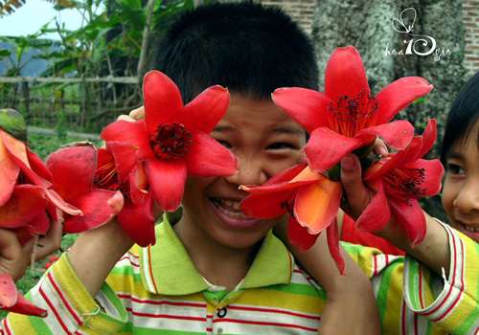

Slide 18
Tìm hiểu bài

Slide 19
1. Kể tên những cảnh vật được tả trong bài thơ?
Tre, lúa, sông máng, trời mây, nhà ở, ngói mới, trường học, cây gạo, mặt trời, lá cờ

Slide 20
2. Kể tên những màu sắc được tả cảnh vật quê hương trong bài thơ.
Tre
xanh
lúa
sông
Trời mây
Ngói
Trường học
đỏ
Hoa gạo
Mặt trời
Lá cờ

Slide 21
3.Vì sao bức tranh quê hương rất đẹp? Chọn câu trả lời em cho là đúng nhất:
a) Vì quê hương rất đẹp.
b) Vì bạn nhỏ trong bài thơ vẽ rất giỏi.
c) Vì bạn nhỏ yêu quê hương.

Slide 22


Nội dung:
Ca ngợi vẻ đẹp của quê hương và thể hiện tình yêu quê hương tha thiết của bạn nhỏ.

Slide 24
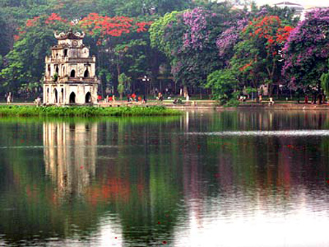
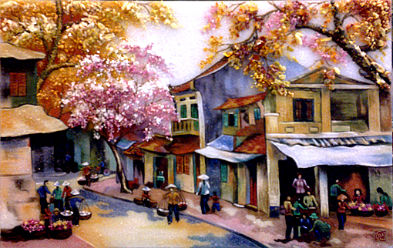
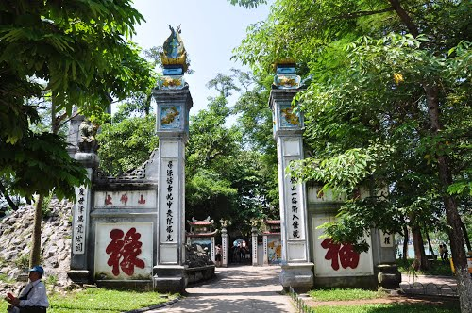
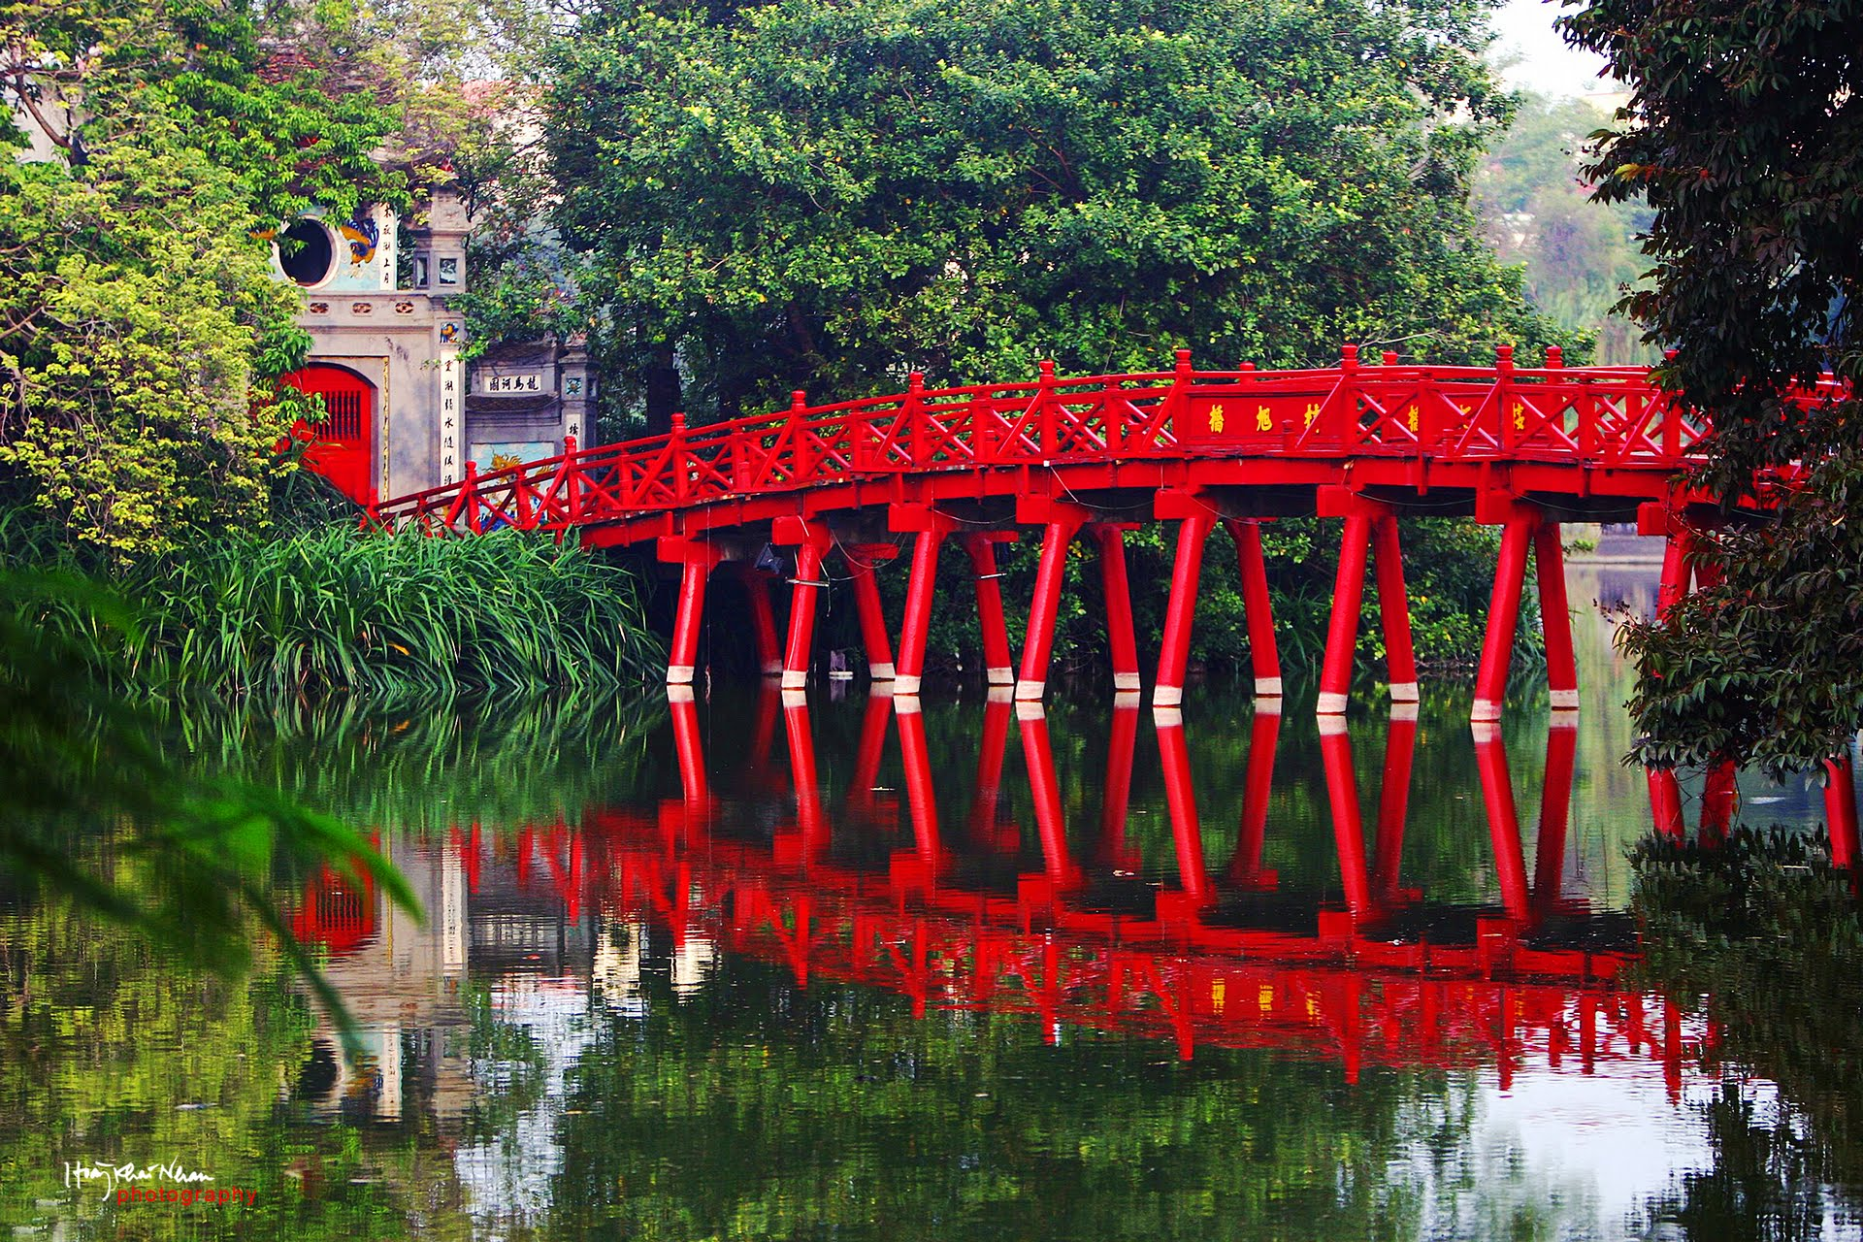
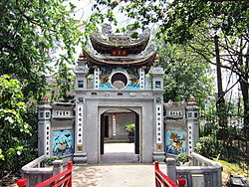
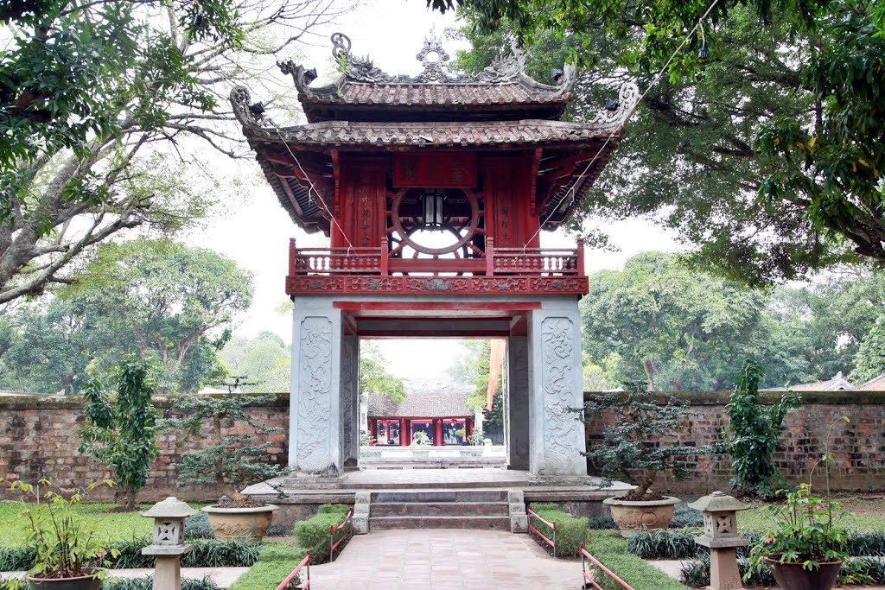
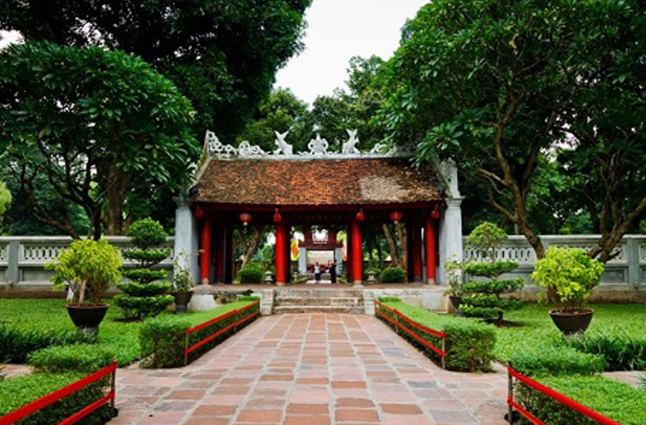
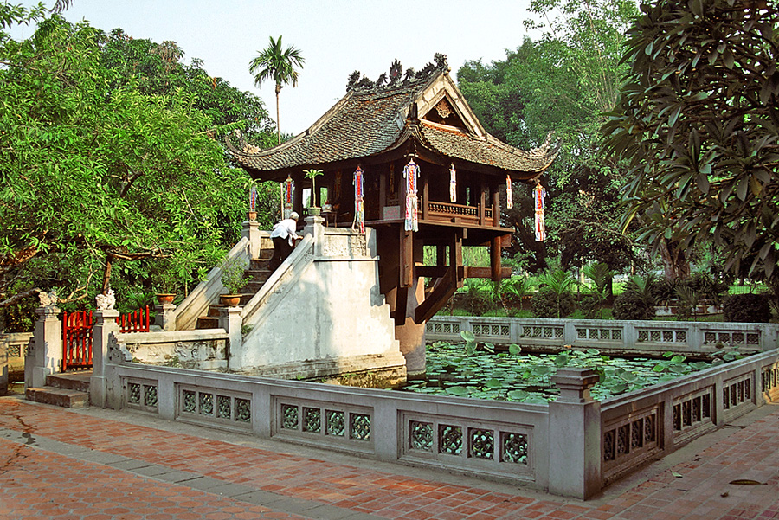

Slide 25
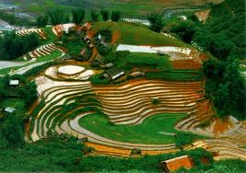

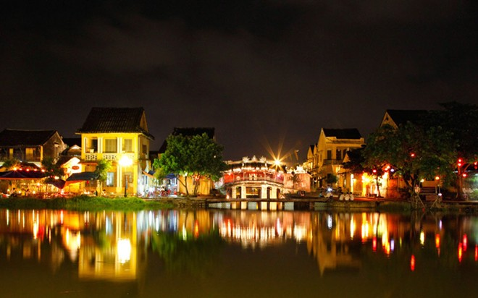
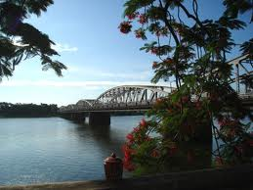

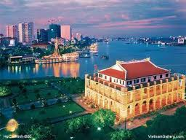
Ruộng bậc thang
(Tây Bắc)
Vịnh Hạ Long (Quảng Ninh)
Hội An ( Đà Nẵng)
Bến Nhà Rồng
(TP HCM)
Sông Hương (Huế)
Đầm sen (Đồng Tháp)

Slide 26
Vẽ quê hương
Bút chì xanh đỏ
Em gọt hai đầu
Em thử hai màu
Xanh tươi, đỏ thắm.
Em vẽ làng xóm
Tre xanh, lúa xanh
Sông máng lượn quanh
Một dòng xanh mát
Trời mây bát ngát
Xanh ngắt mùa thu
Xanh màu ước mơ…
Em quay đầu đỏ
Vẽ nhà em ở
Ngói mới đỏ tươi
Trường học trên đồi
Em tô đỏ thắm
Cây gạo đầu xóm
Hoa nở chói ngời
A, nắng lên rồi
Mặt trời đỏ chót
Lá cờ Tổ quốc
Bay giữa trời xanh…
Chị ơi bức tranh
Quê ta đẹp quá!
ĐỊNH HẢI

Slide 27
Vẽ quê hương
Bút chì xanh đỏ
Em gọt hai đầu
Em thử hai màu
Xanh tươi, đỏ thắm.
Em vẽ làng xóm
Tre xanh, lúa xanh
Sông máng lượn quanh
Một dòng xanh mát
Trời mây bát ngát
Xanh ngắt mùa thu
Xanh màu ước mơ…
Em quay đầu đỏ
Về nhà em ở
Ngói mới đỏ tươi
Trường học trên đồi
Em tô đỏ thắm
Cây gạo đầu xóm
Hoa nở chói ngời
A, nắng lên rồi
Mặt trời đỏ chót
Lá cờ Tổ quốc
Bay giữa trời xanh…
Chị ơi bức tranh
Quê ta đẹp quá!
Tre xanh, lúa xanh

Slide 28

Vẽ quê hương
Em quay đầu đỏ
Về nhà em ở
Ngói mới đỏ tươi
Trường học trên đồi
Em tô đỏ thắm
Cây gạo đầu xóm
Hoa nở chói ngời
A, nắng lên rồi
Mặt trời đỏ chót
Lá cờ Tổ quốc
Bay giữa trời xanh…
Chị ơi bức tranh
Quê ta đẹp quá!
Bút chì xanh đỏ
Em gọt hai đầu
Em thử hai màu
Xanh tươi, đỏ thắm.
Em vẽ làng xóm
Tre xanh, lúa xanh
Sông máng lượn quanh
Một dòng xanh mát
Trời mây bát ngát
Xanh ngắt mùa thu
Xanh màu ước mơ…

Slide 29
Vẽ quê hương
Bút chì………………………
Em quay…………………
………………………………………….
…………………………………………..
………………………………………….
……………………………………………………………………………………………………………………………………………………………………………………………………………………………………………………………………………………………………………………………………………………………………………………………………………………………………………………………………
Em vẽ……………………………
…………………………...…………………………..…….……………………..……….…………………..………….………………..…………….……………..………………..…………………………………………….……………………………………………..
Chị ơi…………………………...
…………………………………………….

Slide 30
Nội dung:
Ca ngợi vẻ đẹp của quê hương và thể hiện tình yêu quê hương tha thiết của bạn nhỏ.

Slide 31


VẬN DỤNG
Để quê hương con
ngày càng tươi đẹp
con cần phải làm gì?

Slide 32
Dặn dò
Chúng mình cùng sưu tầm những bài hát hay, những đoạn thơ nói về quê hương nhé!

Slide 33


Tiết học đến đây là hết!
Chúc quý thầy cô mạnh khỏe, các em chăm ngoan - học giỏi

